Slide 1

Use case Anagnosis
Stand der Arbeiten
Universitätsbibliothek Würzburg, 21. Mai 2015
Vincenzo Damiani – Institut für Klassische Philologie

Slide 2
Zielsetzung
Onlinebasierte Software für
antike Texte auf Papyrus
Automatisierte Buchstabenzuordnung zwischen Text und Bild
Parallelanzeige
Herausziehen von Alphabeten
Vincenzo Damiani – Institut für Klassische Philologie

Slide 3
Workflow – Textbestand
Der Editor stützt sich auf eine bereits vorhandene Standardtextdatenbank, das Digital Corpus of Literary Papyri (DCLP)
TEI-compliant Codierungsschema (EpiDoc)
Vincenzo Damiani – Institut für Klassische Philologie

Slide 4
Workflow – Text-Bild Verknüpfung
URL der Abbildung wird von den DCLP-Metadaten herausgezogen
Eindeutige Identifikatoren ermöglichen Verknüpfung zwischen Text und entsprechender Abbildung
Eine Normbox wird um den Textbereich manuell aufgezogen und ggf. rotiert: Normkoordinaten werden dadurch erzeugt
Vincenzo Damiani – Institut für Klassische Philologie

Slide 5
Workflow – OCR
OCR Texterkennung ergibt Glyphenboxen auf dem Bild
Boxkoordinaten werden erzeugt, basierend auf den Normkoordinaten
Vincenzo Damiani – Institut für Klassische Philologie

Slide 6
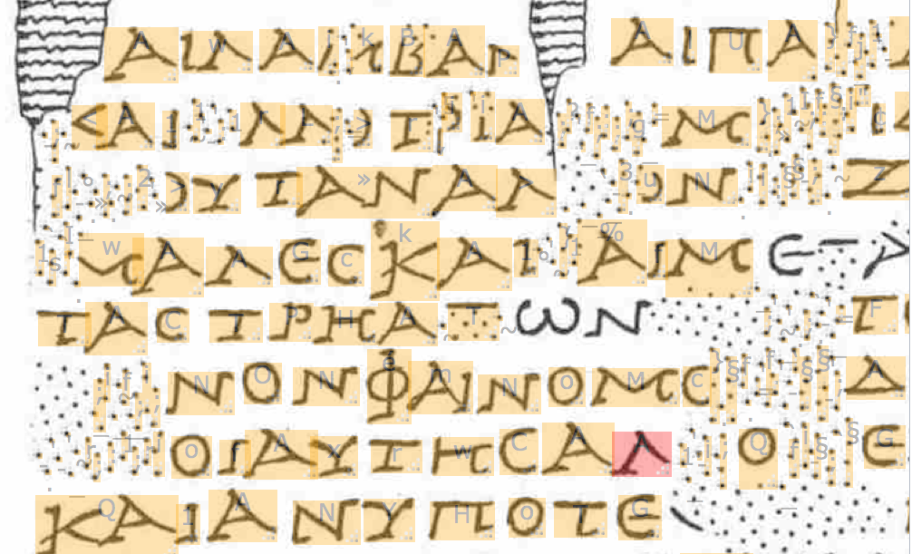
Workflow – OCR (Boxenzuordnung)
Kupferstiche herkulanensischer Papyri
PHerc.
1026, VH² vol. 10 S. 138
Vincenzo Damiani – Institut für Klassische Philologie

Slide 7
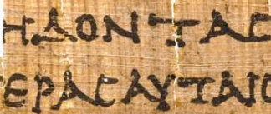
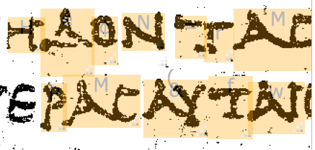
Workflow – OCR (Boxenzuordnung)
Binarisierte Aufnahme eines ägyptischen Papyrus
PWürzb. Inv. 1
Vincenzo Damiani – Institut für Klassische Philologie

Slide 8
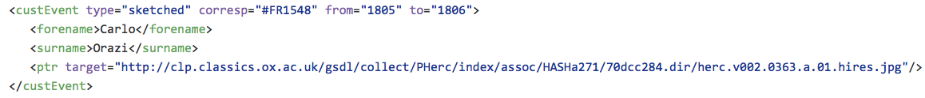
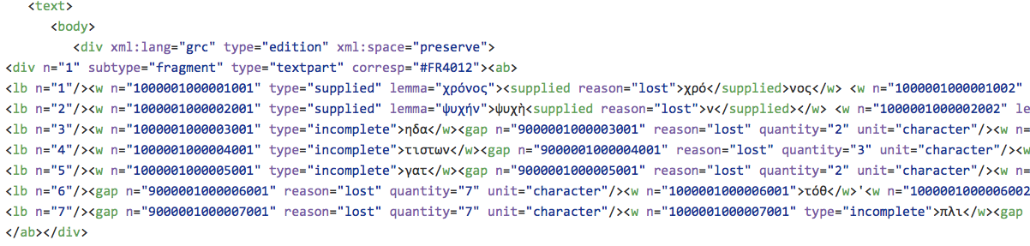
Workflow – xml-Schema
Text/Metadaten-xml
Dokumentierungsmaßnahmen (Abbildungen)
Link zur Abbildung
Textgliederung
Vincenzo Damiani – Institut für Klassische Philologie

Slide 9
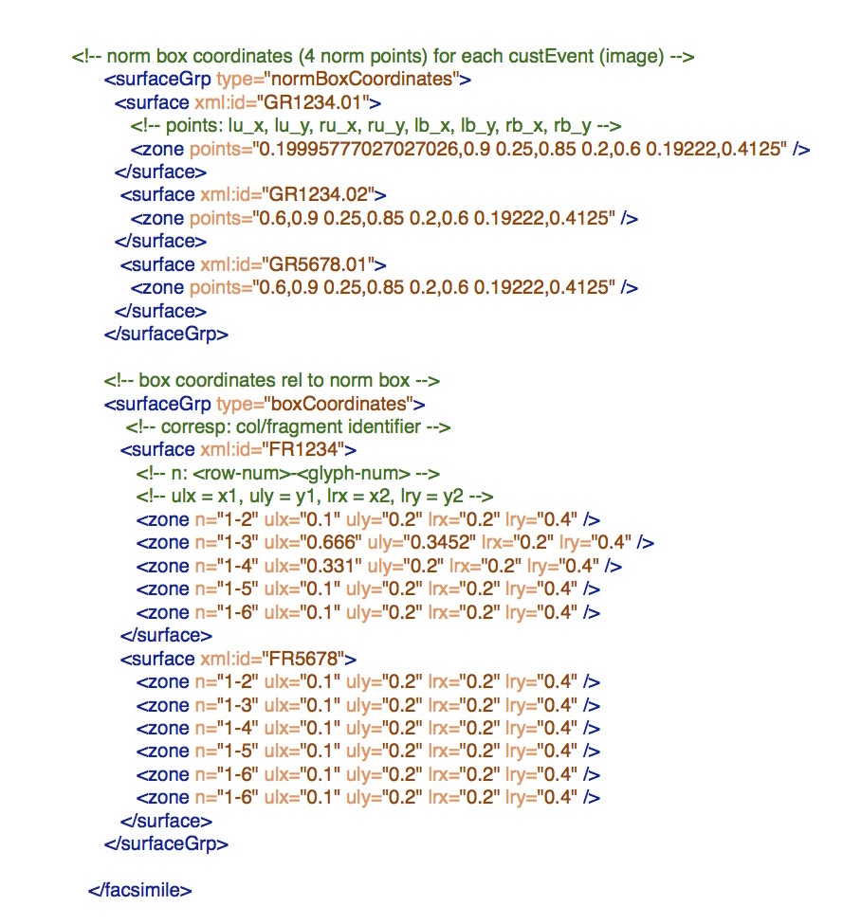
Workflow – xml-Schema
Koordinaten-xml
Vincenzo Damiani – Institut für Klassische Philologie

Slide 10
Workflow – Der Editor
Vincenzo Damiani – Institut für Klassische Philologie

Slide 11
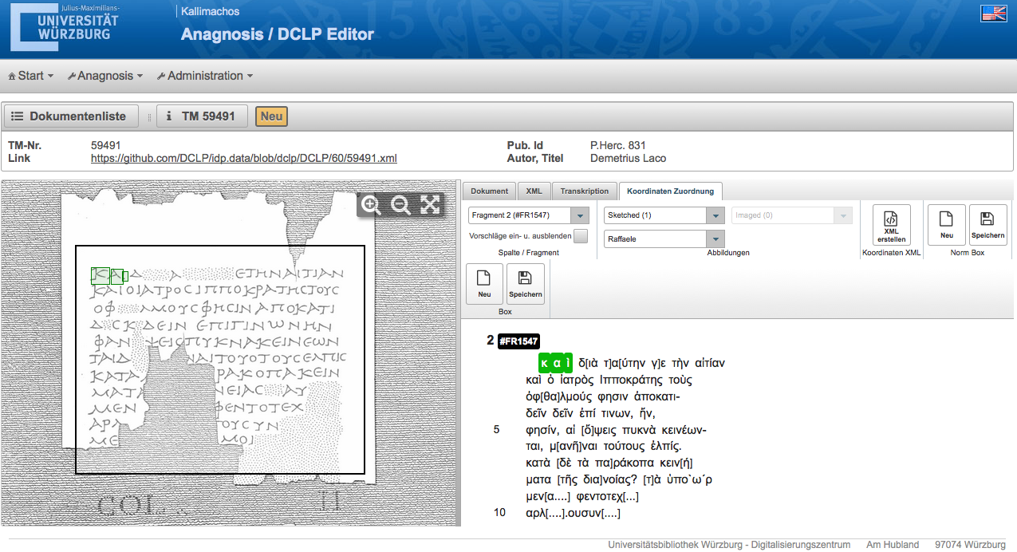
Workflow – Der Editor
Vincenzo Damiani – Institut für Klassische Philologie

